Slide 1

SOBRE O QUE FOI MENCIONADO ATÉ AQUI..
Recapitulando o que foi visto na primeira aula e o que foi mencionado nos slides anteriores, notamos que tabela é um termo frequentemente utilizado.
Vamos aprofundar um pouco mais este e outros termos de uso frequente no universo das DBs.

Slide 2
O MODELO DE DADOS ENTIDADE-RELACIONAMENTO

Slide 3
E-R
Do que se trata?
O modelo de dados Entidade-Relacionamento (E-R) se baseia na percepção do mundo real que consiste em um conjunto de objetos básicos, denominados entidades, e das relações entre esses objetos.
Notes:
Quando falamos de entidade, nos referimos pontualmente a um objeto ou conceito do mundo real que se diferencia de outro objeto, mesmo quando ambos são do mesmo tipo. Um exemplo disso seriam as pessoas. Em si, uma pessoa é única pelo seu DNA, não se parece a nenhuma outra pessoa, nem mesmo nos casos em que encontramos gêmeos ou trigêmeos. Cada uma dessas pessoas continuará tendo seu próprio DNA que a identifica como indivíduo.
Uma casa pode ser outro claro exemplo. Mesmo quando vemos um bairro que foi construído com casas exatamente iguais, com a mesma distribuição e elementos que a compõem, cada uma das casas será diferente da outra simplesmente porque seu endereço difere dos demais.
O relacionamento entre essas entidades é que são do mesmo tipo, mas cada uma delas terá uma diferença das demais.

Slide 4
E-R
Do que se trata?
Ao levar esse modelo para o território dos bancos de dados, começamos a ver que cada uma das tabelas tem registros (entidades), e que estes se diferenciam do resto de seus pares por alguma característica particular.
Notes:
Os registros estão relacionados entre si dentro de uma mesma tabela, porque têm uma característica que os torna iguais. Por exemplo, a tabela de FORNECEDORES terá a informação de todas as entidades do tipo fornecedor, que nos fornecem produtos ou serviços. Porém, por sua vez, cada fornecedor é unívoco por seu identificador, nome ou razão social, endereço, telefones de contato e o tipo de serviço ou produto que ele comercializa.
De todos os dados que constituem cada fornecedor, haverá pelo menos um que diferencia este do resto dos fornecedores. Além disso, os fornecedores estarão relacionados entre si porque compartilham uma mesma entidade ou categoria (a de fornecedor).

Slide 5
E-R
Do que se trata?
No ecossistema de DB, cada componente tem uma forma de ser identificado e diferenciado do resto. Além disso, a forma como se relacionam, baseia-se em um modelo claro que permite a compreensão da interação entre cada parte.
Vejamos a seguir como diferenciar esses componentes dos demais.

Slide 6
COMPONENTES DO BANCOS DE DADOS

Slide 7

Componentes
Elipses: representam atributos, na maioria dos casos, a chave candidata.
Losangos: representam ações que permitem relações entre tabelas.
Linhas: representam a união entre ações e entidades.
Retângulos: representam conjuntos de entidades.
Notes:
Esses componentes representam cada uma das figuras que nos permitirão definir um diagrama entidade-relacionamento da forma mais clara possível. Como passo prévio para a construção de um banco de dados, temos cada entidade clara e associada com as demais entidades por um ou mais pontos em comum, que chamamos de relacionamento.
• Retângulos: representam conjuntos de entidades.
• Elipses: representam atributos.
• Losangos: representam relacionamentos.
• Linhas: Unem atributos a conjuntos de entidades e conjuntos de entidades a conjuntos de relações. Representam a união entre ações e entidades.
Além disso, existem outras combinações mais complexas, que utilizam sua simbologia. Elas estão a seguir e serão abordadas mais adiante neste mesmo curso.
• Elipses duplas: representam atributos multi-avaliados.
• Elipses não contínuas: que denotam atributos derivados.
• Linhas duplas: indicam a participação total de uma entidade em um conjunto de relacionamentos.
• Retângulos duplos: representam conjuntos de entidades frágeis.

Slide 8
Componentes
Com esses quatro componentes, estamos preparados para construir um Diagrama Entidade-Relacionamento, que nos permita unir cada elemento de uma tabela com um ou mais elementos de outras tabelas contidas na mesmo banco de dados.
Vejamos a seguir um exemplo gráfico de um
Diagrama E-R.

Slide 9
Diagrama
Data
1:N
1
Realiza
*
CLIENTE
PEDIDO
*
RG
*
É composto por
ARTIGO
N:M
Número de Série
Quantidade
Notes:
Neste diagrama, vemos que dispomos de três entidades:
CLIENTE
PEDIDO
ARTIGO
Cada Cliente é definido por uma chave unívoca que o diferencia dos demais: seu RG.
O cliente deseja realizar um Pedido, tendo em mente, neste caso, que o identificador dos pedidos é a data. Porém, por sua vez, cada cliente realiza um pedido e, a posteriori, poderá continuar realizando outros tantos pedidos, motivo pelo qual a associação entre Cliente e Pedido é de um para muitos (um cliente pode realizar muitos pedidos).
Por outro lado, temos a associação de Pedido e Artigo, o que indica que, cada Pedido pode ser composto de um ou mais artigos. Cada pedido se diferencia pela quantidade de artigos que o compõem. Por sua vez, artigo é definido univocamente por seu número de série.
Graças ao Diagrama Entidade-Relacionamento, poderemos elaborar a estrutura de um banco de dados definindo previamente as entidades que irão compô-la, o tipo de identificador que cada uma destas terá e como cada entidade se relacionará com uma ou mais entidades que estão no mesmo banco de dados.

Slide 10
TABELAS

Slide 11
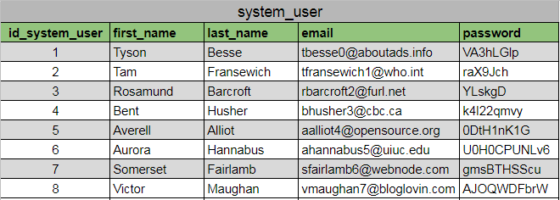
TABELA
Nos referimos a um tipo de elemento que permite salvar as informações em registros e atende o paradigma de modelo relacional.
Notes:
Se fragmentamos cada um dos dados ou registros salvos em uma tabela em um elemento independente do restante, devemos ter em mente que, em cada coluna da tabela, todos os campos são do mesmo tipo. É uma característica que define o modelo de dados relacional.

Slide 12
LINHAS E COLUNAS
Nome da tabela
Coluna ou atributo
Esquema da tabela ou cabeçalho
Notes:
As tabelas nas DBs são compostas de duas estruturas:
LINHAS: a primeira linha da tabela corresponde ao nome dos campos que a integram e é denominada esquema da tabela ou cabeçalho. O restante das linhas da tabela são os registros de dados.
COLUNAS: correspondem ao nome do campo e a todos os dados que ela armazena para cada registro nessa posição.
.
Na definição de cada campo, deve existir um nome único, com seu tipo de dado correspondente. Isso é útil na hora de manipular vários campos na tabela, uma vez que cada nome de campo deve ser diferente dos demais.
Além disso, é possível designar propriedades especiais para os campos que afetam os registros inseridos, propriedades do estilo que devem assumir valores únicos na coluna, ou que podem ser campos opcionais (ou seja, que pode conter valores nulos) etc.
Cada tabela criada deve ter um nome único em cada banco de dados, para torná-la acessível através do seu nome.

Slide 13
LINHAS E COLUNAS
Linhas
A primeira linha da tabela corresponde ao nome dos campos que a integram e é denominada esquema da tabela ou cabeçalho. O restante das linhas da tabela são os registros de dados.
Coluna ou atributo
Correspondem ao nome do campo e a todos os dados que ela armazena para cada registro nessa posição.
Notes:
As tabelas nas DBs são compostas de duas estruturas:
LINHAS: A primeira linha da tabela corresponde ao nome dos campos que a integram e é denominada esquema da tabela ou cabeçalho. O resto das linhas da tabela são os registros de dados.
COLUNAS: Correspondem ao nome do campo e a todos os dados que ela armazena para cada registro nesta posição.
.
Na definição de cada campo, deve existir um nome único, com seu tipo de dado correspondente. Isso é útil na hora de manipular vários campos na tabela, uma vez que cada nome de campo deve ser diferente dos demais.
Além disso, é possível designar propriedades especiais para os campos afetarem os registros inseridos, propriedades do estilo que devem assumir valores únicos na coluna, ou que podem ser campos opcionais (ou seja, que podem conter valores nulos) etc.
Cada tabela criada deve ter um nome único em cada banco de dados, para torná-la acessível através do seu nome.

Slide 14
REGISTRO
Registro ou tupla
Valor armazenado no campo password do 5º registro da tabela.
Um registro é o dado inserido em forma de linha, dentro de uma tabela.
Notes:
O registro ou tupla representa um objeto único de dados, implicitamente estruturado dentro de uma tabela. Cada novo dado que vamos adicionando na tabela, constitui um novo registro, e o conjunto deles, constitui o total de dados que a tabela contém.
Toda essa informação é consistente de forma individual e, em determinados casos, também de forma cruzada.
Um dos requisitos do modelo relacional é que, em uma tabela, não deveria haver registros duplicados. Os dados devem ser diferentes em, pelo menos, um dos campos da linha ou do registro para cumprir com uma das regras do modelo relacional.

Slide 15
ESTRUTURA DE TABELAS

Slide 16
TABELA, RELACIONAMENTO, RELACIONAIS...
A partir daqui é quando começa a fazer mais sentido os termos Relacionamento e Relacionais que temos mencionado até agora.
Vejamos então qual é seu propósito...

Slide 17
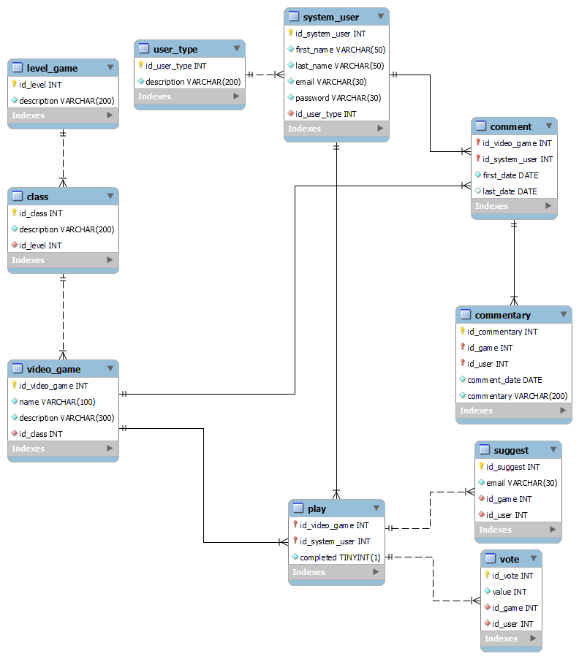
ESTRUTURA DE TABELAS
Estrutura de tabelas é quando um conjunto de tabelas possuem informações nas quais as mesmas conseguem se relacionar uma com as outras.
Sua principal característica é não ter informação repetida de forma desnecessária, o que permite adicionar mais informação sem afetar a outra armazenada.
Notes:
“Vamos lembrar do primeiro exemplo abordado, referente aos registros de compras e fornecedores.”
A primeira coisa que fizemos para evitar a repetição contínua de informação foi separar, em duas tabelas, a informação pertinente às compras e aos fornecedores. Dessa forma, diminuímos o conteúdo repetido em uma das tabelas, simplificando-o em um ID ou índice unívoco que atribuímos a cada fornecedor.
Depois, mencionamos quantas tabelas poderiam surgir de uma nota fiscal de compras e algumas entidades dentro dela. Bom, é aqui que começaremos a ver uma maior complexidade quando tivermos que determinar uma estrutura de tabelas correta, para toda a informação que precisamos começar a armazenar.

Slide 18
VANTAGENS DO MODELO RELACIONAL

Slide 19

Vantagens
👉
Favorece o processo de normalização, que permite eliminar a redundância e evitar a duplicidade de informação nos registros salvos.
👉
Permite realizar consultas e obter relatórios de forma ágil e rápida por meio de SQL ou outra linguagem de banco de dados estruturado.
Notes:
Favorece o processo de normalização, que permite eliminar a redundância e evitar a duplicidade de informação nos registros salvos.
Permite realizar consultas e obter relatórios de forma ágil e rápida por meio de SQL ou outra linguagem de banco de dados estruturada.
É possível criar uma ou várias relações entre as tabelas.
Garante a integridade referencial; se um registro está relacionado com outro registro de outra tabela, não permite que ele seja eliminado.
Além disso, considerando a informação acumulada, se pensamos basicamente na finalidade que acabaremos dando a ela, certamente veremos a possibilidade de consultar dados armazenados, obter relatórios variados de toda a informação ou seu histórico, gerar métricas, avaliar tendências, elaborar prognósticos e até poder prestar contas às entidades de arrecadação governamentais, quando se tratar de lucros comerciais.

Slide 20
Vantagens
👉
É possível criar um ou vários relacionamentos entre as tabelas.
Garante a integridade referencial, se um registro está relacionado com outro registro de outra tabela, isso não permite que ele seja eliminado.
Além disso, se alguém quiser apagá-lo, também fará isso com todos os dados relacionados.
👉

Slide 21
TIPOS DE RELACIONAMENTOS

Slide 22
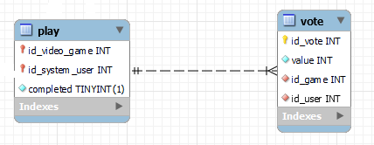
UM PARA UM
Cada registro, em cada tabela, aparece somente uma vez e tem um relacionamento unívoco.
Notes:
No exemplo, mostra-se que, para cada jogo que um usuário joga, ele pode dar seu voto uma única vez.

Slide 23
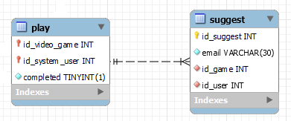
UM PARA MUITOS
Um registro em uma tabela pode estar relacionado com vários elementos de outra tabela.
Notes:
No exemplo apresentado, observa-se que um usuário de um sistema de jogos on-line é de um tipo (USER_TYPE) e, por sua vez, pode haver vários usuários do mesmo tipo.
Outro exemplo quando geramos o faturamento de produtos. As tabelas de faturamento se dividem em:
De um lado, a NOTA FISCAL que representa o cabeçalho da nota fiscal que terá o tipo, o número (ambos únicos), a data e o código de cliente da nota fiscal, cuja informação completa, estará na tabela CLIENTE, que só está incluída na nota fiscal.

Slide 24
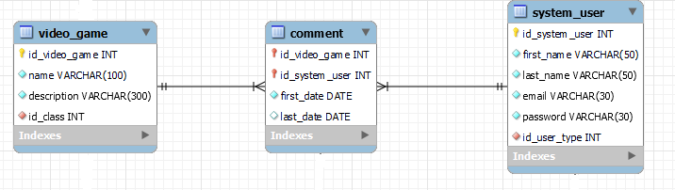
MUITOS PARA MUITOS
Um ou mais registros em uma tabela podem estar relacionados com um ou mais elementos de outra tabela.

Slide 25
CHAVES NAS TABELAS

Slide 26
Lógicas
PK
Chave primária PK: Também chamada de chave primária ou primary key, faz que o registro seja unívoco e obrigatoriamente não nulo.
Notes:
Uma chave primária compreende uma coluna ou conjunto de colunas. Não pode haver duas linhas em uma tabela que tenham a mesma chave primária.
Exemplos de chaves primárias: DNI (associado a uma pessoa) ou ISBN (associado a um livro).
As listas telefônicas e dicionários não podem usar nomes ou palavras ou números do sistema decimal de Dewey como chaves candidatas, porque não identificam univocamente números de telefone ou palavras.

Slide 27
Lógicas
FK
Chave estrangeira FK: também chamada foreign key, chave secundária ou chave externa, pode ser (ou não) uma chave primária dentro da tabela. Sua característica é que ela é o ponto de ligação com outra tabela onde esta é primary key.
Notes:
A chave estrangeira identifica uma coluna ou grupo de colunas em uma tabela (tabela-filha ou de referência) que se refere a uma coluna ou grupo de colunas em outra tabela (tabela-pai ou referenciada). As colunas na tabela-filha devem ser a chave primária ou outra chave candidata na tabela-pai.
Os valores em uma linha das colunas de referência devem existir somente em uma linha na tabela referenciada. Assim, uma linha na tabela de referência não pode conter valores que não existem na tabela referenciada. Dessa forma, as referências podem ser criadas para vincular ou relacionar informações. Isso é uma parte essencial da normatização de bancos de dados. Muitas linhas na tabela de referência podem fazer referência, vincular-se ou relacionar-se à mesma linha na tabela referenciada. Isso se reflete, principalmente, em um relacionamento um (tabela-pai ou referenciada) para muitos (tabela-filha ou de referência).

Slide 28
Lógicas
INDEX
Chave índice: É um campo que facilita a busca dentro de uma tabela. Geralmente é um campo primary key.
Notes:
É definido como uma estrutura de dados que melhora a velocidade das operações, por meio de um identificador único de cada linha de uma tabela, o que permite um rápido acesso aos registros de uma tabela em um banco de dados.
O índice tem um funcionamento similar ao índice de um livro e salva pares de elementos: o elemento que se deseja indexar e sua posição no banco de dados. Para buscar um elemento que esteja indexado, só é preciso buscá-lo no índice para, uma vez que seja encontrado, obter um registro que esteja na posição marcada pelo índice.

Slide 29

Conceituais
Chave concatenada CK: Também chamada concatenate key, ajuda a encontrar a singularidade em uma tabela combinando dois campos, já que não há uma chave primária.
Chaves candidatas: Quando existe mais de uma chave primária dentro da tabela, por exemplo, número de registro e RG.

Slide 30
MYSQL

Slide 31

Mysql
É um sistema de gestão de banco de dados relacional.
A ORACLE é seu proprietário atual, mas mantém uma licença dupla, que permite que você tenha uma opção no padrão OPEN SOURCE (Código aberto).
www.mysql.com
Notes:
No mundo open source, é o banco de dados mais popular entre seus pares.
O Wordpress, a ferramenta para construir websites de forma fácil e prática, utiliza o MySQL como motor desde seu início, portanto, este sistema de banco de dados fornece informação a, pelo menos, 40% dos websites mundiais (é a porcentagem de participação do Wordpress em todo o mundo).
O MySQL foi desenvolvido inicialmente pela MySQL AB (empresa fundada por David Axmark, Allan Larsson e Michael Widenius). O MySQL AB foi adquirido por Sun Microsystems em 2008 e, este, por sua vez, foi comprado pela Oracle Corporation em 2010, que já era dona desde 2005 da Innobase Oy, empresa finlandesa desenvolvedora do motor InnoDB para o MySQL.
Ao contrário de projetos como a Apache, no qual o software é desenvolvido por uma comunidade pública e os direitos autorais do código estão em poder do autor individual, o MySQL é patrocinado por uma empresa privada, que tem o copyright da maior parte do código.
Isso é o que possibilita o esquema de duplo licenciamento anteriormente mencionado. O sistema de banco de dados é distribuído em várias versões, uma Community, distribuída sob a licença pública geral da GNU, versão 2, e várias versões Enterprise, para aquelas empresas que queriam incorporá-la a produtos privativos. As versões Enterprise incluem produtos ou serviços adicionais como ferramentas de monitoração e assistência técnica oficial.
Em 2009, foi criado um fork denominado MariaDB por alguns desenvolvedores (incluindo alguns desenvolvedores originais da MySQL) descontentes com o modelo de desenvolvimento e o fato de que uma mesma empresa controlasse, ao mesmo tempo, os produtos MySQL e Oracle Database.
O MySQL é usado por muitos websites grandes e populares, como Wikipedia, Google, Facebook, Twitter, Flickr, Youtube, entre outros.
Fonte: Wikipedia (https://pt.wikipedia.org/wiki/MySQL)

Slide 32
Mysql
Foi concebido para ser usado no modelo cliente-servidor. Deve ser instalado em um servidor, para que os clientes se conectem e utilizem a informação do banco de dados.
Suporta vários bancos de dados em um único motor e, para uma resposta efetiva, dependerá do hardware de processamento do servidor no qual for executado.
Notes:
O servidor MySQL e os clientes suportam os principais sistemas operacionais existentes, entre os quais estão os seguintes:
A família de sistemas operacionais Windows (Windows 95, 98, Me, NT, 2000 e XP). O MySQL não suporta MS-DOS ou Windows 3.1;
A família UNIX e seus derivados, entre os quais estão: os sistemas BSD (exemplo: FreeBSD, OpenBSD, NetBSD etc.), o sistema operacional MacOS X, System V, Solaris, HP-UX, entre outros, e a família Linux (como Fedora, RedHat, SuSE, Debian, Mandrake, Gentoo, Ubuntu etc.);
Novell Netware 6.5 e superior.
A maioria desses sistemas operacionais já têm pacotes compilados prontos para serem usados. A vantagem que o software livre (GPL - General Public License) traz é que o código fonte é distribuído livremente, por isso, se você quiser, pode compilar o programa em qualquer sistema operacional que desejar.
Devido ao fato de que o MySQL trabalhar em um ambiente de rede (ou seja, entre computadores conectados em rede ou à internet), o servidor MySQL e os clientes podem interoperar em diferentes sistemas operacionais. Por exemplo, podemos ter instalado o servidor MySQL em um sistema operacional do tipo Unix (como Linux) e podemos acessar a informação por meio da rede com um computador com sistema operacional do tipo Windows pelos aplicativos clientes.

Slide 33
Componentes Mysql
mysqld
mysql
mysqlimport
mysqladmin
mysqldump
mysqlexport
mysqlcheck
myisamchk
myisampack
Notes:
mysqld: É o coração do MySQL. É o programa servidor que fornece os bancos de dados que estão em memória ou no disco rígido. Nos sistemas operacionais Windows NT, 2000 ou XP, o servidor MySQL constitui-se dos programas mysqld-nt ou mysql-max-nt. mysql: Esta interface de texto permite, também, controlar todos os aspectos do servidor mas a interface é somente texto. Permite ler instruções do usuário por meio do teclado, bem como pode ler arquivos que contenham instruções. Este é o aplicativo mais usado pelos programadores para controlar o banco de dados. Esse e outros aplicativos que veremos a seguir são aplicativos de texto que funcionam no console (command prompt ou cmd no Windows e shell, bash, em Unix, Linux, MacOS e demais). mysqlimport: Permite importar dados por meio de arquivos de texto. Fornece uma interface de texto para os comandos LOAD, DATA, INFILE. mysqldump: Permite fazer cópias ou respaldos da informação armazenada para restaurá-los no mesmo servidor ou para exportá-los a outros servidores.
mysqladmin: Permite administrar o servidor com uma interface gráfica e de uma forma muito simples. mysqlcheck: Permite revisar a saúde do banco de dados. Também permite reparar esses bancos se for necessário.
myisamchk: Revisa as tabelas e realiza operações de reparo.
myisampack: Cria versões compactadas somente de leitura de tabelas MyISAM.
Todos esses componentes se delineiam como um aplicativo de linha de comandos ou terminal. Têm uma série de parâmetros associados, denominados também como opções, que se combinam com outros comandos na mesma linha de execução. Por exemplo, na linha de comandos você escreve:
mysql (ENTER)
E imediatamente solicitará o seu password para se conectar ao motor de banco de dados Mysql instalado no computador. Já identificado com a chave, o prompt da linha de comandos o terminal trocará por:
mysql>
A partir de agora, você pode escrever outros comandos, como:
show databases; (ENTER).
Convidamos você para ver mais exemplos como este, no seguinte link: https://blog.devart.com/how-to-connect-to-mysql-server.html
ATENÇÃO!
No nosso caso, utilizaremos uma ferramenta visual, que veremos a seguir. O uso de comandos está mais relacionado a ambientes como servidores, os quais você acessa remotamente por clientes como SSH ou similares e que não contam com uma interface gráfica de administração de DB para economizar recursos de processamento, entre outros casos.

Slide 34

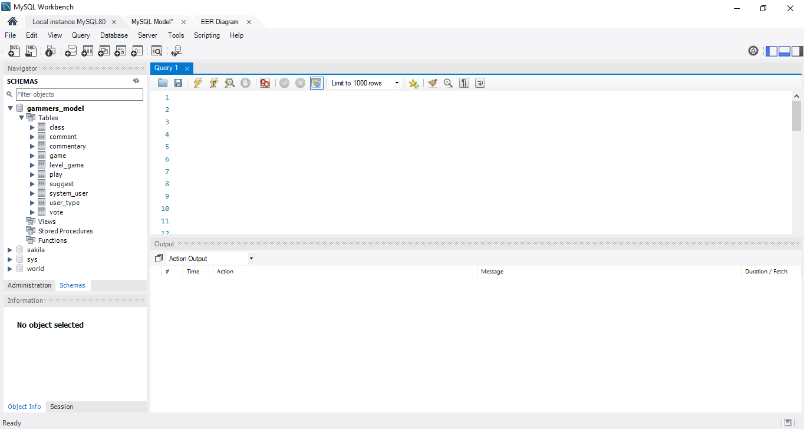
Mysql Workbench
É uma ferramenta visual que permite criar e administrar bancos de dados de forma gráfica.
Este software integra:
o design das DBs;
o desenvolvimento das DBs;
a administração das DBs; e
a manutenção das DBs.
Notes:
MySQL Workbench é uma ferramenta visual unificada. Proporciona modelagem de dados, desenvolvimento SQL e ferramentas de administração integrais para a configuração do servidor, administração de usuários, manutenção e muito mais.
Este software integra:
Design: O MySQL Workbench permite a um DBA, desenvolvedor ou arquiteto de dados projetar, modelar, gerar e administrar bancos de dados visualmente.
Inclui tudo o que um modelador de dados precisa para criar modelos ER complexos, engenharia direta e inversa, e também tem características fundamentais para realizar tarefas de documentação e administração de mudanças difíceis que normalmente exigem muito tempo e esforço.
Fonte: MySQL Workbench: Visual Database Design
Desenvolvimento: O MySQL Workbench oferece ferramentas visuais para criar, executar e otimizar consultas SQL. O editor de SQL proporciona destaque de sintaxe colorido, recurso autocompletar, reutilização de fragmentos de código SQL e histórico de execução de SQL. O painel de conexões de banco de dados permite aos desenvolvedores administrar facilmente as conexões de bancos de dados padrão, incluindo MySQL Fabric. O explorador de objetos permite acesso instantâneo ao esquema e aos objetos do banco de dados.
Fonte: MySQL Workbench: SQL Development
Administração: O MySQL Workbench oferece um console visual para administrar facilmente os ambientes MySQL e obter uma melhor visibilidade dos bancos de dados. Os desenvolvedores e administradores de bancos de dados podem utilizar as ferramentas visuais para configurar servidores, administrar usuários, realizar cópias de segurança e recuperação, inspecionar dados de auditoria e ver o status do banco de dados.
Fonte: MySQL Workbench: Administration
Manutenção: O MySQL Workbench oferece um conjunto de ferramentas para melhorar o rendimento dos aplicativos MySQL e a migração de banco de dados, uma solução completa e fácil de usar para migrar Microsoft SQL Server, Microsoft Access, Sybase ASE, PostgreSQL e outras tabelas, objetos e dados RDBMS para o MySQL.
Fonte: MySQL Workbench
Vídeo no Youtube: https://www.youtube.com/watch?v=X_umYKqKaF0

Slide 35
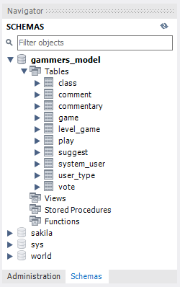
Painel Schemas
O Painel Schemas lista para nós todos os bancos de dados que tenhamos, junto com seus objetos.
Podemos navegar cada objeto por meio do menu de árvore, para ver suas propriedades e ações.
Na parte inferior, obtemos informação geral do elemento selecionado.

Slide 36

Barra de ferramentas superior
Inclui botões para iniciar qualquer uma das principais tarefas, como criar um banco de dados, abrir uma janela de script, criar uma tabela, uma função, um stored procedure e mais outras opções.
Na parte inferior, encontram-se as abas de ação para navegar entre os objetos em uso.

Slide 37
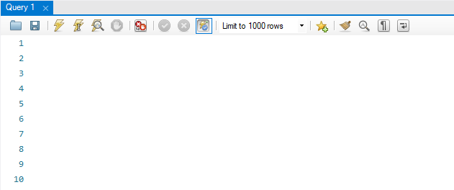
Painel central
Permite visualizar diferentes abas para ver ou escrever comandos SQL, junto à janela de resultados na parte inferior deste painel.

Slide 38
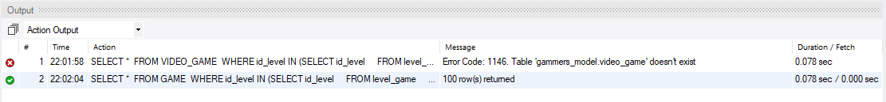
Aba de Ações
Na parte inferior da janela, está a aba de ações, onde veremos o resultado de cada consulta ou comando SQL que seja disparado, a confirmação de execução, os erros, e outras mensagens do sistema.

Slide 39


O QUE PODEMOS FAZER?
Executar consultas para recuperar dados.
Inserir, modificar e eliminar registros.
Criar bancos de dados, tabelas, procedimentos ou visualizações.
Estabelecer permissões em tabelas, procedimentos e visualizações.

Slide 40

EM RESUMO
Podemos realizar na DB absolutamente todo tipo de operação utilizando sentenças SQL.
Existe uma sentença para tudo o que foi mencionado no slide anterior e muito mais também. Veremos isso detalhadamente ao longo do curso.

Slide 41
SENTENÇAS

Slide 42
Para concretizar a comunicação entre nós e os bancos de dados, utilizamos sentenças SQL.
E, praticamente como toda linguagem de programação ou execução de scripts, sua sintaxe é em inglês, assim, tenha isso em mente para praticá-la e/ou começar a dominá-la melhor.

Slide 43
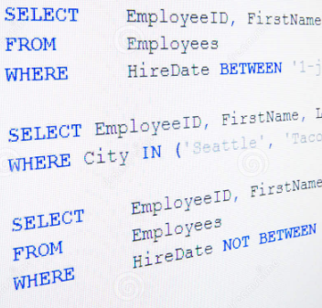
O QUE SÃO?
As sentenças (também denominadas comandos ou cláusulas) são as palavras reservadas para executar ações no banco de dados.
Ao escrever as instruções em um editor, com autopreenchimento de texto, veremos que as sentenças assumem uma cor diferente do restante.
Notes:
Nas linguagens de programação , uma palavra reservada é uma palavra que tem um significado gramatical especial para essa linguagem e não pode ser utilizada como um identificador de objetos em códigos dele mesmo, como pode ser feito com as variáveis.
Por exemplo, em SQL, um usuário não pode ser chamado de "group", porque a palavra group é usada para indicar que um identificador se refere a um grupo, não a um usuário. Por se tratar de uma palavra-chave, seu uso é restrito.Outros exemplos de palavras reservadas em SQL são select, from, table, by, where etc.

Slide 44

OUTRA FORMA DE PENSAR
Por meio das sentenças, podemos recuperar e operar com certos registros, inclusive estabelecendo condições segundo suas características.
Um bom exemplo disso é o jogo “Adivinha quem é”, no qual vamos “consultando” personagens de acordo com suas características.

Slide 45
SINTAXE

Slide 46
A sintaxe SQL
Conjunto de regras que devem ser seguidas ao escrever o código SQL para que sejam consideradas corretas e, assim, completar a execução com sucesso.
Notes:
Embora as ferramentas como Mysql Workbench nos indiquem em tempo real quando estamos escrevendo mal uma sentença, devemos prestar muita atenção quando a elaboramos, não só por segurança e integridade da informação com a qual estamos trabalhando, como também porque, conforme avançamos com a linguagem e o nosso trabalho cotidiano passa pelo uso contínuo dessa ferramenta, as sentenças que elaborarmos terão uma complexidade e uma quantidade de indicadores muito alta.
Por isso, é conveniente sempre prestar muita atenção à elaboração delas, assim como quando temos uma consulta pré-criada a partir de um recurso externo.

Slide 47
Sintaxe básica
As operações em SQL seguem uma estrutura que descreve a operação que desejamos realizar. Embora encontremos consultas muito simples e outras mais complexas, existem alguns elementos que aparecem com maior frequência.
👉
Ação (keyword): criar, selecionar, inserir, atualizar, eliminar etc.
👉
Parte em que vamos operar: pode ser um ou mais campos, uma ou mais tabelas, ou um asterisco (*) para todas.
👉
Tabela(s) que queremos acessar: identificamos essa(s) tabela(s) escrevendo o(s) nome(s).

Slide 48

VEJAMOS ALGUNS EXEMPLOS
Exemplo ao vivo
Por enquanto, vamos focar na estrutura; depois, veremos cada palavra detalhadamente.
Para consultar determinados campos de uma tabela:
SELECT id_class, description FROM class;
Para consultar todos os campos de uma tabela:
SELECT * FROM class;
Notes:
As consultas SQL nos permitem trazer todos os campos de uma tabela de dados, ou só determinados campos. Se desejamos trazer determinados campos de uma tabela, devemos simplesmente mencioná-los um ao lado do outro, separando-os por uma vírgula, como é mostrado na primeira linha de código deste exemplo:
SELECT id_class, description FROM class;
No qual são selecionados apenas 2 campos (id_class e description) da tabela de aulas (class) de videogames do esquema que trabalharemos em todo o curso.

Slide 49

ALGUNS ESCLARECIMENTOS SOBRE A SINTAXE
As sentenças SQL não são sensíveis às maiúsculas e minúsculas. No entanto, é importante respeitá-las ao colocar o nome de um campo ou tabela, pois dessa forma, evita-se confundir ao escrever códigos maiores com muitos nomes nos quais podem repetir ou não.
Cada consulta termina com ponto e vírgula (;).
Notes:
Vamos lembrar que, na aula anterior, mencionamos que, na década de 1990, foi criada a associação denominada ANSI SQL, que se ocupou de administrar as bases dessa linguagem de consulta para, assim, evitar que cada empresa desenvolvedora de banco de dados, utilize-a com adaptações a seu critério.
Essa prática, é muito comum com a maioria das linguagens de programação que são incorporadas em tecnologias, IDEs ou Frameworks de algum tipo, para evitar sua incompatibilidade com o objetivo original e causar complexidade para os desenvolvedores na sua aprendizagem e compreensão.
Por exemplo, para a linguagem JavaScript, que também tinha um histórico semelhante ao SQL, suas bases foram definidas com a criação do padrão ECMAScript.
Se a partir de nossa função de trabalho começarmos a interagir com diferentes mecanismos de banco de dados ao longo do tempo, veremos que há uma diferença em algumas coisas mínimas da linguagem SQL de acordo com sua marca comercial.

Slide 50
CONSULTA POR SELEÇÃO

Slide 51
USO DE SELECT - FROM

Slide 52
A sentença SELECT, como indica seu nome, permite selecionar a informação a ser extraída e, graças a isso, visualizar o resultado.
SELECT *
FROM (tabela)
A cláusula FROM complementa a SELECT. Esta declara a(s) tabela(s) a partir da(s) qual(is) será extraída a informação.

Slide 53
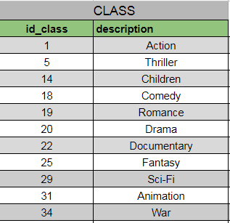
Exemplo ao vivo
SELECT id_class, description
FROM class;
SELECT *
FROM (tabela)
Que resultado obteremos dessa consulta?

Slide 54
Exemplo ao vivo
SELEÇÃO DE DETERMINADOS CAMPOS
👉
A ordem dos campos na SELECT é irrelevante.
👉
Podemos definir o que precisamos em primeiro lugar, independentemente da posição em que tenha sido definido quando a tabela foi criada.
👉
Ao visualizar o resultado, a ordem dos campos será a que colocarmos na consulta.
SELECT description, id_class FROM class;
Notes:
A ordem é estabelecida de acordo com a necessidade de como desejamos mostrá-los, não de como foram definidos inicialmente ao preencher a tabela.
É muito útil naqueles casos nos quais se costuma incluir um ID que identifica cada registro de forma unívoca, mas que talvez esse ID não nos seja útil quando devemos trabalhar com esses dados.
Se só precisamos mostrar os dados em tela, devemos simplesmente extrair o que for necessário, o indispensável, e não todo o conteúdo da tabela.

Slide 55
Exemplo ao vivo
SELEÇÃO DE TODOS OS CAMPOS
O símbolo asterisco ( * ) tem o mesmo papel de quando o usamos para pesquisar arquivos ou pastas. Representa “todos” os que existem.
Da mesma forma que em um S.O. buscamos “Todos os arquivos”, nas consultas, fazemos o mesmo para trazer todos os campos de uma tabela.
SELECT * FROM system_user;

Slide 56
SELECT DISTINCT

Slide 57
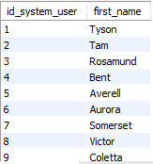
SELECT DISTINCT
A cláusula DISTINCT funciona em conjunto com a SELECT. Permite filtrar de uma consulta apenas valores distintos (diferentes), permitindo eliminar repetições na consulta realizada.
Podemos considerar os registros desta tabela registros repetidos ou não?
Notes:
Para saber se os registros desta tabela são ou não registros repetidos, devemos considerar que cada registro recuperado dessa tabela é composto da união de todas as colunas que a constituem. Em muitas ocasiões, podemos achar que são iguais, mas são diferentes.

Slide 58
IDENTIFICAR O CAMPO OU CAMPOS
Para utilizar a sentença SELECT DISTINCT, sempre devemos incorporar o nome de pelo menos um campo da tabela.
Com esse dado, a SQL poderá resolver como aplicar corretamente a distinção entre os registros recuperados.

Slide 59
Exemplo ao vivo
SELECT DISTINCT
SELECT DISTINCT id_system_user, first_name
FROM system_user;
Neste caso, DISTINCT se aplica aos dois campos.
Dessa forma, determina que o conjunto de campos de cada registro é diferente do restante.
Notes:
Para saber se os registros dessa tabela são ou não registros repetidos, devemos considerar que cada registro recuperado dessa tabela é composto da união de todas as colunas que a constituem. Em muitas ocasiões, podemos achar que são iguais, mas são diferentes.

Slide 60

Exemplo ao vivo
SELECT DISTINCT
SELECT DISTINCT first_name
FROM system_user;
Neste outro caso, DISTINCT se aplica aos campos first_name
É aqui que se aproveita melhor a sentença DISTINCT.
Notes:
Para saber se os registros dessa tabela são ou não registros repetidos, devemos considerar que cada registro recuperado dessa tabela é composto da união de todas as colunas que a constituem. Em muitas ocasiões, podemos achar que são iguais, mas são diferentes.

Slide 61
OPERADORES DE COMPARAÇÃO

Slide 62
DEFINIÇÃO
Os operadores de comparação em SQL nos permitem avaliar uma condição e determinar se o resultado é verdadeiro, falso ou desconhecido (TRUE, FALSE ou UNKNOWN)
first_name = ‘Gillie’
Notes:
A SQL permite usar operadores de comparação para comparar cadeias e expressões aritméticas, assim como tipos especiais, como o tipo data.
Como o restante das linguagens de programação quando o campo a ser comparado tem um valor, o resultado da comparação lançará um valor de verdade (VERDADEIRO ou FALSO). Mas como sabemos, nas DBs existem campos que, em alguns casos não têm um valor, têm o valor especial NULO que indica «valor desconhecido ou não existente», portanto qualquer comparação (como <, <=, >, >= e != ou <>) que inclua um valor nulo é avaliada com o valor especial desconhecido; não se pode dizer se o resultado da comparação é verdadeiro ou falso, assim, dizemos que o resultado é o novo valor lógico desconhecido.

Slide 63
OPERADORES DE COMPARAÇÃO
Em SQL, esses operadores são utilizados combinados com a sentença WHERE, que veremos a seguir.
O objetivo principal é aplicar um filtro aos dados armazenados na tabela que cumpram certa condição.
Notes:
Quando a cláusula WHERE é aplicada em uma consulta SQL, são obtidas todas as linhas cujo valor de verdade da referida sentença é avaliado como VERDADEIRO.

Slide 64
LISTA DE OPERADORES DE COMPARAÇÃO
= | igual a | IS NOT NULL | não é nulo | BETWEEN | entre
< | menor que | NOT | NÃO lógico | NOT BETWEEN | não está entre
> | maior que | LIKE | é como | IN | dentro (lista)
<= | menor ou igual a | NOT LIKE | não é como | NOT IN | não está dentro (lista)
>= | maior ou igual a | IS NOT TRUE | não é verdadeiro | IS NOT FALSE | não é falso
!= / <> | diferente de | AND | E lógico | OR | OU lógico
Na próxima aula, vamos tirar o máximo proveito desses operadores, usando-os tanto de forma individual como combinados.
Notes:
Esta é a lista dos principais operadores que podemos utilizar junto com a sentença WHERE.

Slide 65
SENTENÇA WHERE

Slide 66
APLICAR CONDICIONAIS

Slide 67
DEFINIÇÃO
A sentença WHERE permite adicionar condições para filtrar os resultados.
Obteremos apenas os registros que atendam essas condições.
SELECT *
FROM (tabela)
WHERE (condição)

Slide 68
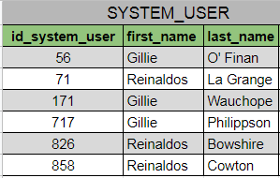

Exemplo ao vivo
USO DE WHERE JUNTO COM O OPERADOR DE COMPARAÇÃO IGUAL ( = )
SELECT id_system_user, first_name, last_name
FROM system_user
WHERE id_system_user = 56;

Slide 69
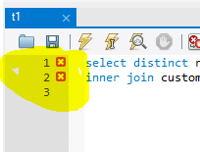
IMPORTANTE
SELECT (campos...)
FROM (tabela)
WHERE (condição(es))
As sentenças têm uma ordem para seu correto funcionamento.
Quando temos uma sintaxe incorreta, o SGBD nos apresenta o erro e, na maioria dos casos, faz isso de forma explícita.
1º
2º
3º

Slide 70

MUITO OBRIGADA

